Slide 1


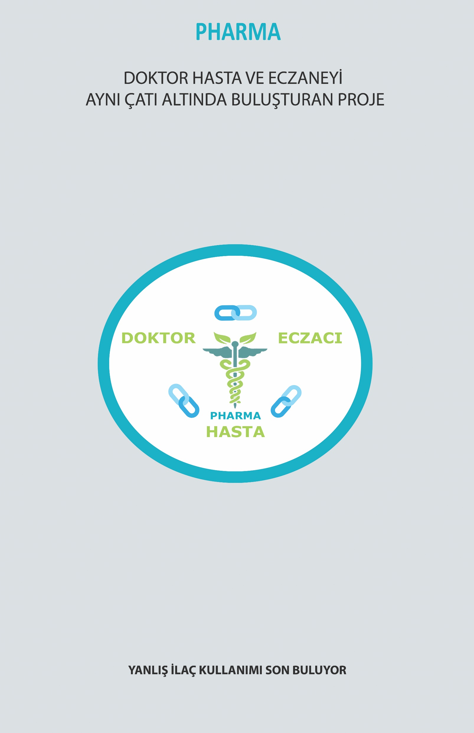
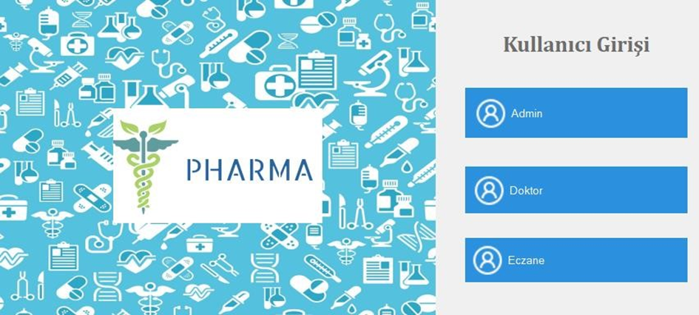
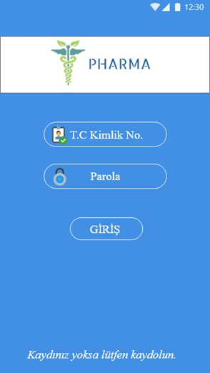
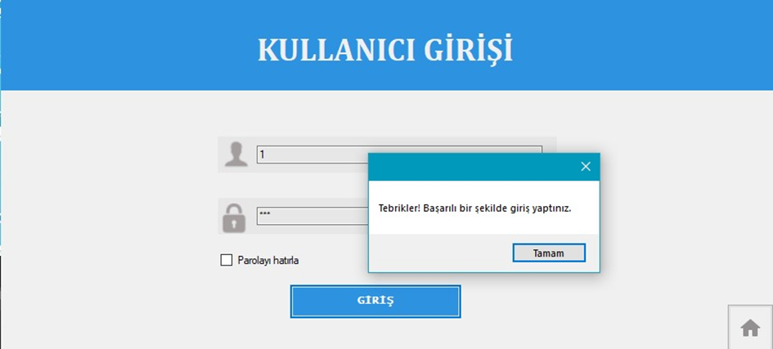
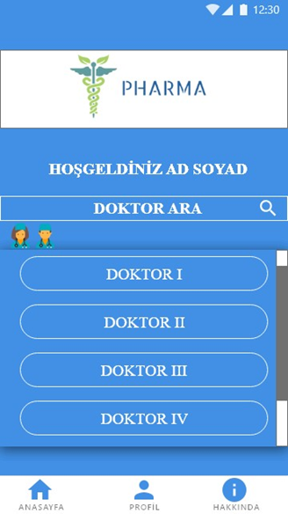
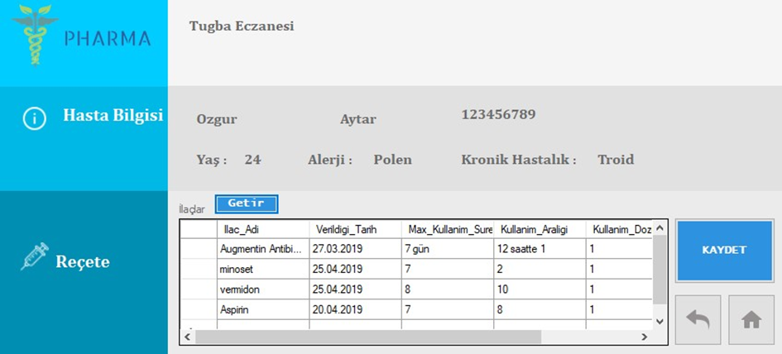
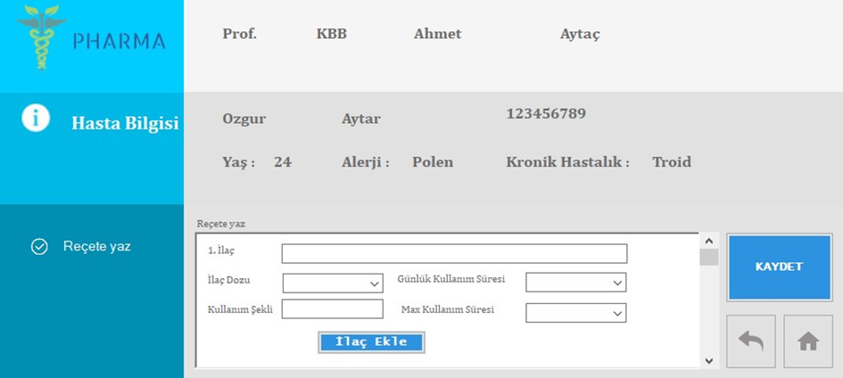
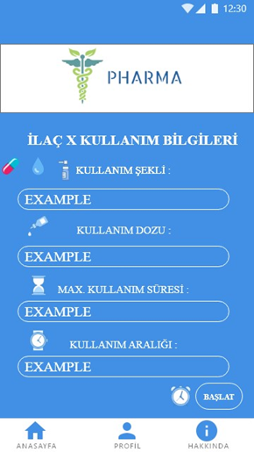
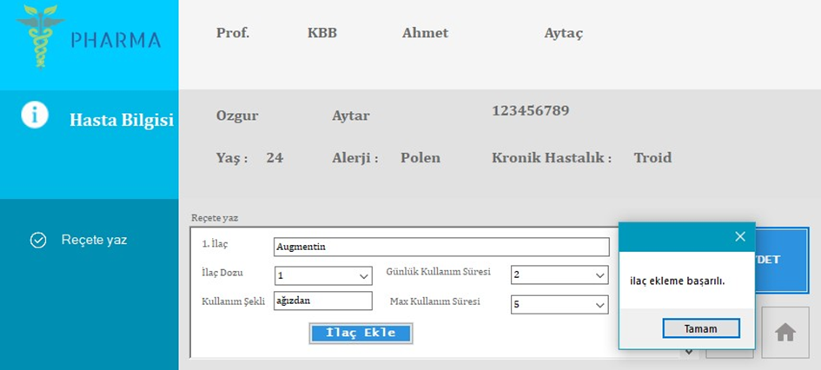
PHARMA
Bilgisayar Mühendisliği Bölümü
Özgür Hasan Aytar Tuğba Öztürk Gülşah Şahin
Danışman: Dr. Öğretim Üyesi Alper Kürşat Uysal
,
ÖZET: Yanlış ilaç kullanımından dolayı her yıl birçok insan ilaç direnci kazanmakta ve yaşamını kaybetmektedir. Bu proje ile Dünya Sağlık Örgütünün desteklediği akılcı ilaç kullanımına (AİK) teknolojik gelişmeler ile katkı sağlanmaktadır. Mobil uygulama sayesinde her hastaya ilaç kullanım bilgisi (ilaç saati, kullanım periyodu, ilaç dozu) belirlenen periyodlarla mobil uygulama üzerinden bildirim ile gönderilecektir. Hasta önceki hastalıkları, muayene olduğu doktorlar, kullandığı ilaçlar ve alerjileri hakkında bilgi sahibi olabilecektir.
Projenin diğer bir aşamasında IoT teknolojileri kullanılmıştır. Bir Internet of Things (IoT) ekosistemi, ortamlarından elde ettiği verileri toplamak, göndermek ve üzerinde işlem yapmak için yerleşik işlemcileri, sensörleri ve iletişim donanımlarını kullanan web özellikli akıllı cihazlardan oluşur. Arduino Uno ve rfid kart okuyucu kullanılarak hasta, doktor, eczacı arasında köprü kurmak amaçlanmıştır. Her hasta sahip olduğu çipli kimlik kartları sayesinde doktora veya eczaneye gittiğinde kartını okutabilir.
Doktor hastanın bilgilerine (ad, soyad, yaş, önceki hastalıklar, alerji, önceki ilaçlar…) erişebilir. Masaüstü uygulaması üzerinden yeni ilaç yazıp kullanım bilgisi girebilir.
Eczacı ise masaüstü uygulamasını kullanarak hastaya yazılan ilaçları görebilir ve ilaç ekleme çıkarma yapabilir. Bu sayede reçete sistemi tek bir çatı altında toplanmış ve daha kolay, kullanışlı ve güvenilir hale gelmesi sağlanmıştır.
Mobil uygulama yalnızca hastalar için tasarlanmıştır. Hasta mobil uygulama sayesinde daha önce kullandığı ilaçları ve önceden muayene olduğu doktorları görebilir. Aynı zamanda hastaya kullanmakta olduğu ilaçlar hakkında kullanım bilgisi (kullanım dozu, kullanım süresi, ilaç saati) bildirim olarak gönderilmektedir. İlacı ilk kullanmaya başladığı saati hasta uygulamadan belirler ve doktorun belirlediği periyodlarla bildirimler iletilir.
Bu sayede yanlış ilaç kullanımının önüne geçilebilir. Hastaların tedavi süreleri azalır. Ölüm oranı düşer. İnsanlarda antibiyotik direncinin de önüne geçilmiş olunur. Akılcı ilaç derneğinin yaptığı araştırmalara göre Türkiye'de antibiyotiğe yılda yaklaşık 1,5 milyar lira harcandığı bilinmektedir. Aynı zamanda Avrupa ülkeleri ile kıyaslanacak olursa antibiyotik direncinin en fazla olduğu ülke Türkiye’dir. Pharma projesi ile Türkiye’de insanlığı tehdit eden bu problemin önüne geçilebilecektir.
_{Kullanılan Teknolojiler:}
Arduino UNO: Microchip tabanlı açık kaynaklı bir mikrodenetleyici kartıdır.
ATmega328P mikrodenetleyici ve Arduino.cc tarafından geliştirilmiştir. Kart, çeşitli genişletme kartlarına (kalkanlar) ve diğer devrelere arayüzlenebilecek dijital ve analog giriş / çıkış (I / O) pinleriyle donatılmıştır. Kart 14 Dijital pin, 6 Analog pin ve B tipi USB kablosu ile Arduino IDE (Integrated Development Environment) ile programlanabilir.
Arduino IDE: Java programlama dilinde yazılmış bir çapraz platform uygulamasıdır (Windows, macOS, Linux için). Arduino kartına program yazmak ve yüklemek için kullanılır.
Microsoft Visual Studio: Microsoft'tan entegre bir geliştirme ortamıdır (IDE). Bilgisayar programları, web siteleri, web uygulamaları, web servisleri ve mobil uygulamalar geliştirmek için kullanılır. Hem yerel kod hem de yönetilen kod üretebilir.
Android Studio: Google'ın Android işletim sistemi için JetBrains'in IntelliJ IDEA yazılımı üzerine kurulu ve özel olarak Android gelişimi için tasarlanmış resmi tümleşik geliştirme ortamıdır (IDE). Windows, macOS ve Linux tabanlı işletim sistemlerinde indirilebilir. Yerel Android Uygulamalarının geliştirilmesinde birincil IDE olan Eclipse Android Geliştirme Araçları'nın (ADT) yerine geçer.
Microsoft Azure: geliştiricilerin ve BT uzmanlarının, global veri merkezi ağı üzerinden Uygulamalar oluşturmak, dağıtmak ve yönetmek için kullandıkları, büyüyen bir tümleşik bulut hizmetleri koleksiyonudur. Azure ile, kullanıcılar istedikleri araçları, uygulamaları ve çerçevelerini kullanarak istedikleri yerde kurma ve uygulama özgürlüğüne sahip olurlar.
Microsoft SQL Server: Microsoft tarafından geliştirilen ilişkisel bir veritabanı yönetim sistemidir. Bir veritabanı sunucusu olarak, aynı bilgisayarda veya bir ağ üzerinden (Internet dahil) başka bir bilgisayarda çalışabilen, diğer yazılım Uygulamaları tarafından istenen şekilde veri depolama ve alma işlevini temel alan bir yazılım ürünüdür.
Kaynakça: *https://create.arduino.cc/projecthub/coderscafe/automated-simple-pendulum-7c5bc3 *https://iotbyhvm.ooo/arduino-ide/
*https://docs.microsoft.com/en-us/visualstudio/get-started/visual-studio-ide?view *https://meterpreter.org/android-studio/
PROJE FUARI ve YARIŞMASI 2019

